Slide 1









«Работа с инструкциями: от понимания до контроля исполнения»
(или: «Как превратить хаос в порядок за 5 минут»)
Добрянская Наталья Викторовна, директор МАОУ «Тунгусовская СОШ»

Slide 2



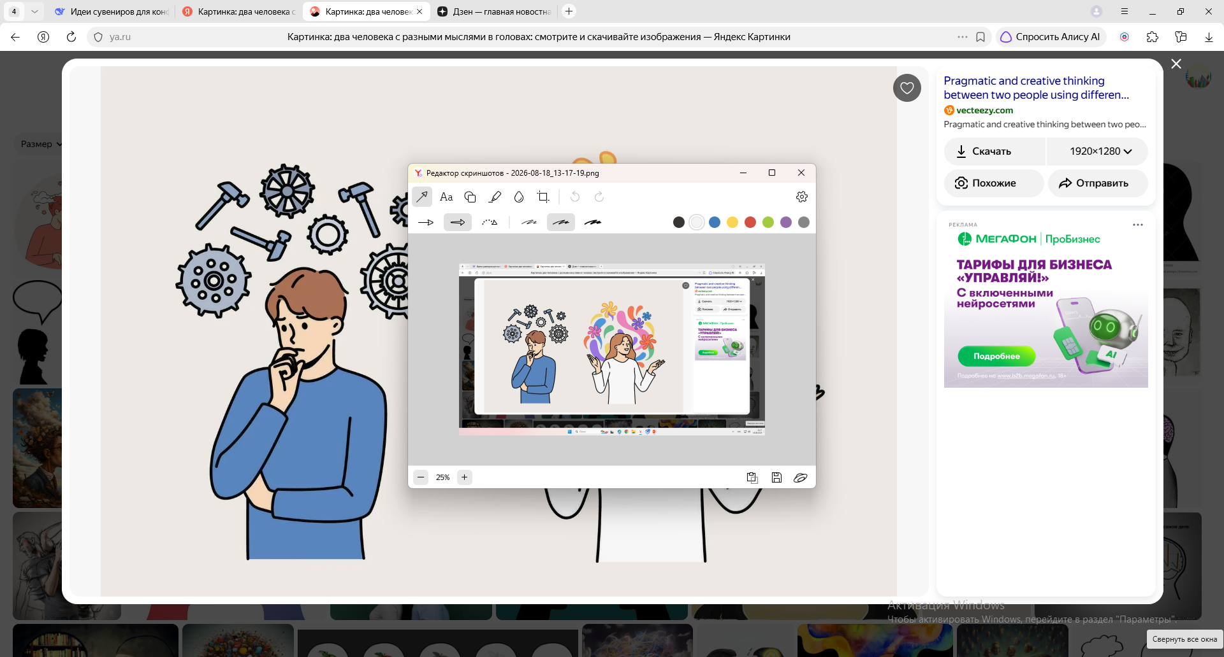
Знакомая ситуация?
«Я же сто раз объяснял?!»
«А я так и не понял…»
Знакомо?

Slide 3
Почему инструкции не работают?
❌ Мы даём задачу один раз
❌ Мы не проверяем понимание
❌ Инструкция существует только в нашей голове
Если человек не может пересказать задачу своими словами — вы ещё не дали инструкцию, вы только начали разговор

Slide 4
Модель: от понимания до результата
ПОНИМАНИЕ → ПЛАНИРОВАНИЕ → ОРГАНИЗАЦИЯ → КОНТРОЛЬ → МОТИВАЦИЯ
Выпадает одно звено — разрушается вся цепочка

Slide 5
Шаг 1: Как сформулировать задачу?
❌ ПЛОХО | ✅ ХОРОШО (SMART)
«Улучшить успеваемость» | «Повысить успеваемость по математике в 7-х классах на 10% к концу четверти»
«Подготовить отчёт» | «Подготовить отчёт по итогам четверти в Excel и сдать до 15:00 пятницы»
Конкретика снимает все вопросы

Slide 6
Шаг 2: нарезать на части
Любая крупная задача — это слон. Едим слона по частям
(как разбить задачу на управляемые сегменты)
Задача | Срок | Ответственный
Собрать список участников | Вторник | Иванова
Утвердить программу | Среда | Петрова
Разослать приглашения | Четверг | Сидорова
Если отвечают все — не отвечает никто

Slide 7
Шаг 3: не оставлять одного
Проблема: Сотрудник столкнулся с трудностями → молчит → проваливает дело Решение: Регулярные короткие сверки Инструмент: - Пять минут страха - Что тебя пугает? Что не даёт работать? Руководитель должен не только контролировать, но и помогать

Slide 8
Шаг 4: контроль = поддержка
Важно: ❌ Контроль ≠ караул ✅ Контроль = сбор информации для корректировки Золотое правило: Контроль без обратной связи — это издевательство Как правильно: «Отличный анализ. В разделе с выводами давайте усилим аргументацию. Я помогу».

Slide 9
Как давать обратную связь
Модель «Сэндвич»
ХВАЛИТЬ (что получилось хорошо) ↓ ПОКАЗАТЬ (что можно улучшить) ↓ ПОДДЕРЖАТЬ (как мы это сделаем вместе)

Slide 10
Шаг 5: объяснить «зачем»
Главный секрет: Люди выполняют инструкции не из страха, а из понимания смысла и значения Что важно человеку: Признание Поддержка Право на ошибку Понимание «зачем»

Slide 11
Формула успеха: 5 шагов
Шаг 1. Дал задание → убедись, что поняли Шаг 2. Поняли → помоги спланировать Шаг 3. Спланировали → создай условия и поддерживай Шаг 4. Поддерживаешь → контролируй по-человечески Шаг 5. Проконтролировал → дай обратную связь и поблагодари

Slide 12
За каждой инструкцией – люди
Сделайте так, чтобы ваши поручения (инструкции) не пугали, а вдохновляли

Slide 13




Добрянская Н.В.
Директор МАОУ «Тунгусовская СОШ"

